Slide 1
UNIDAD 5: Aplicaciones de la Derivada
Matemática
1er año
Soto Jeremías
Año 2026

Slide 2




Aproximación lineal
Se utiliza la recta tangente en $a$ como una aproximación lineal a una curva y=f(x) cuando x esta cerca de $a$:
A la función lineal que es la recta tangente se lo llama como linealización de f en a:

Slide 3
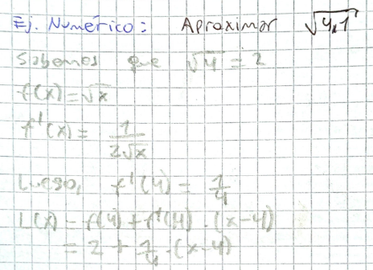
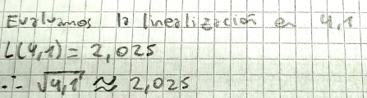
Ejemplo

Slide 4


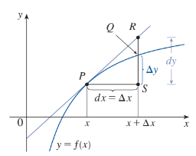
Diferenciales

Slide 5
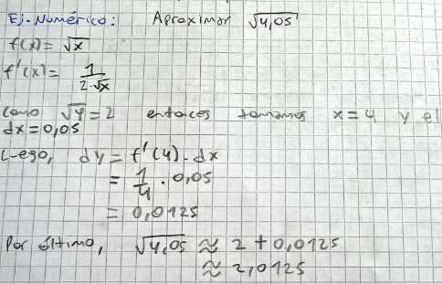

Características
Variable independiente $dx o Δx:$ Es un pequeño cambio en la variable x
Variable dependiente $dy:$ Es el cambio aproximado que sufre la función (la y) como consecuencia del cambio en x
Estima cambios de un valor a otro en la función

Slide 6
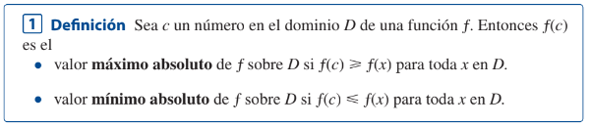
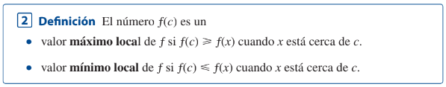
Valores máximos y mínimos
Absolutos:
Locales:

Slide 7
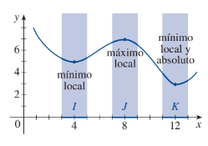

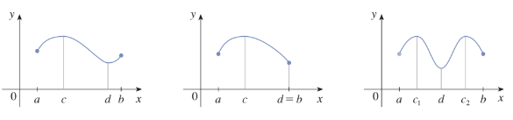

Slide 8



Teorema de Fermat

Slide 9
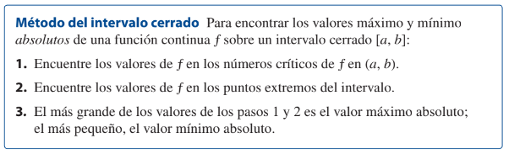
¿Como encontrar valores máximos o mínimos?

Slide 10
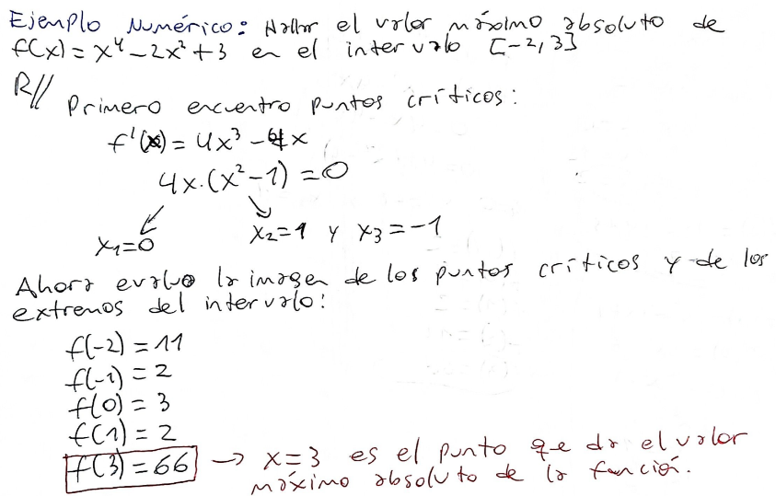
Ejemplo

Slide 11
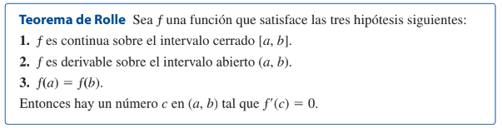
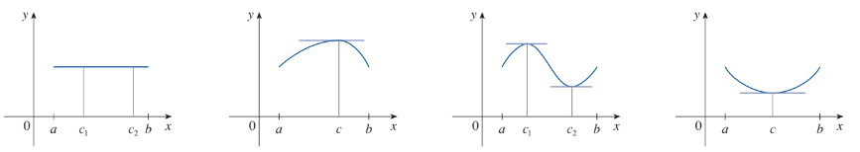
Teorema de Rolle

Slide 12
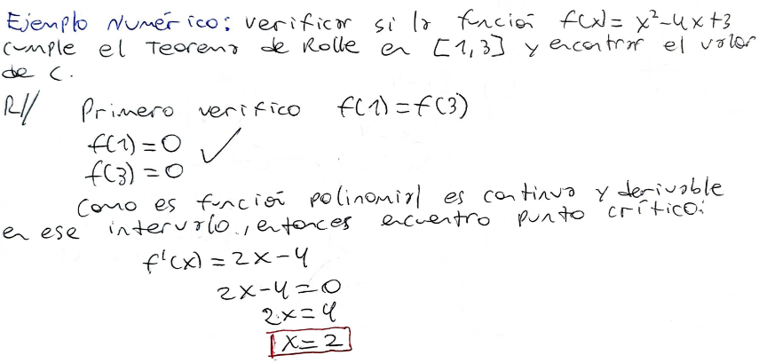
Ejemplo

Slide 13
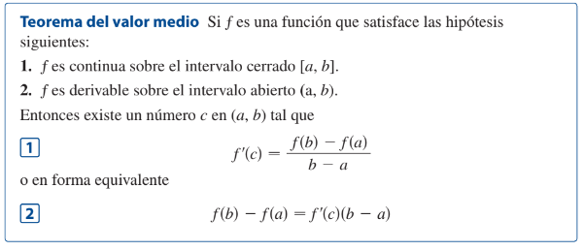
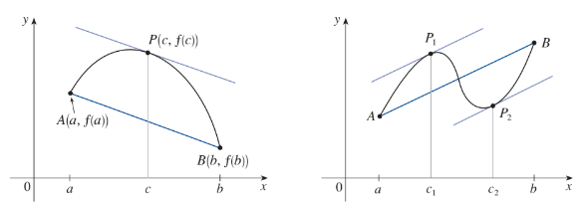
Teorema del valor medio

Slide 14
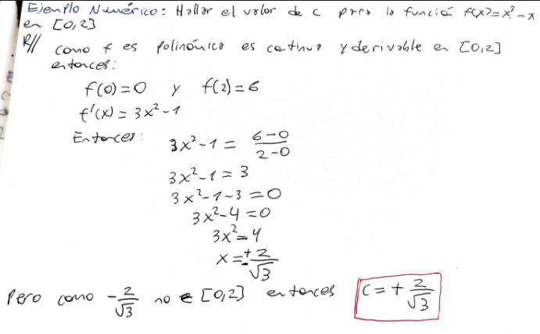
Ejemplo

Slide 15
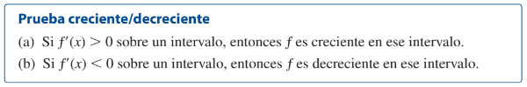
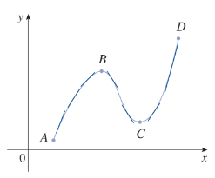
Función derivada respecto a la función original

Slide 16
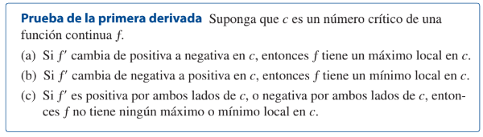
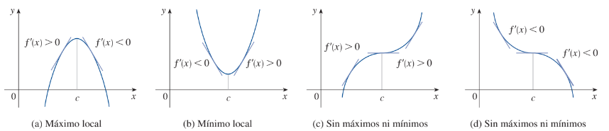

Slide 17
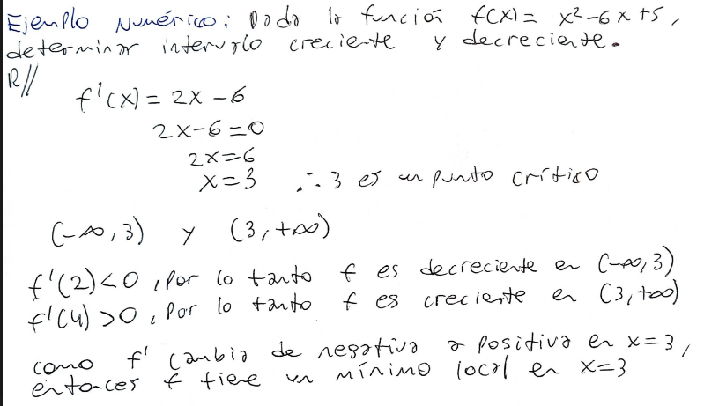
Ejemplo

Slide 18
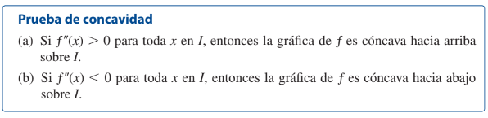
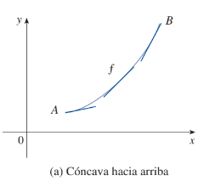
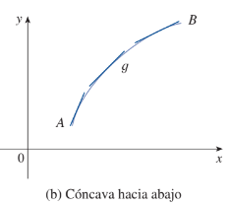
Segunda derivada respecto a la función original

Slide 19

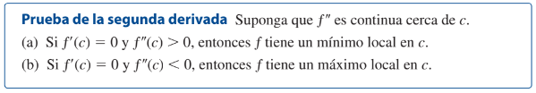
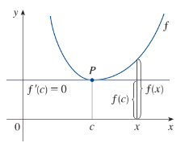

Slide 20
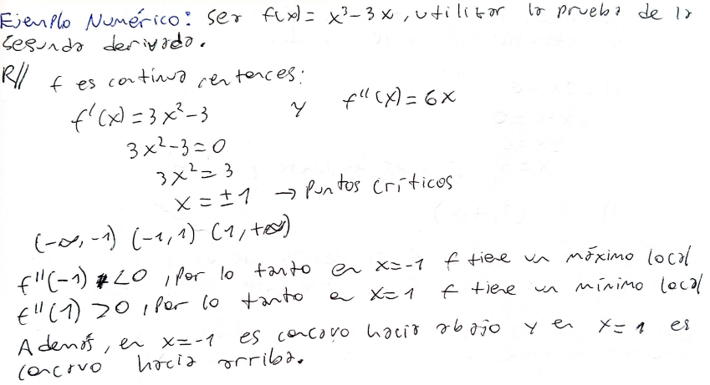
Ejemplo

Slide 21
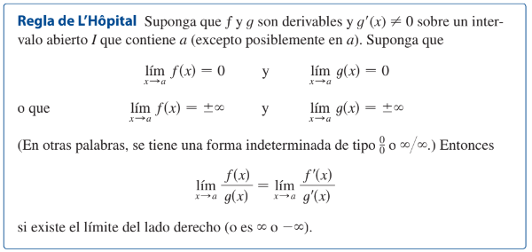
Regla L’Hopital e indeterminaciones

Slide 22
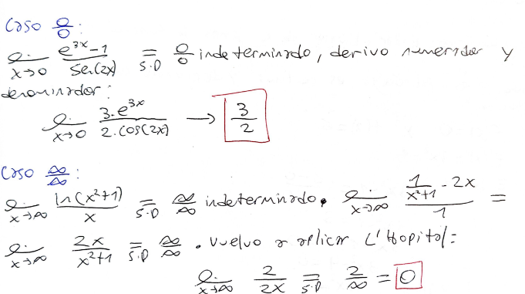
Ejemplo

Slide 23
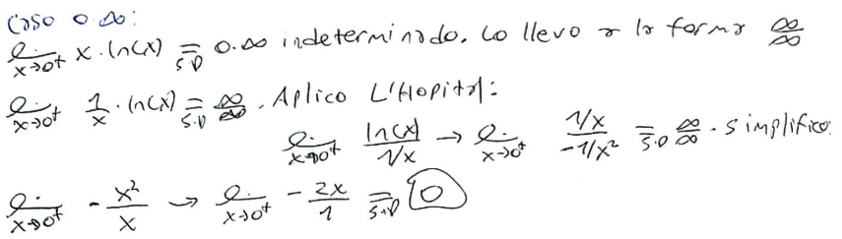
Caso productos indeterminados:

Slide 24
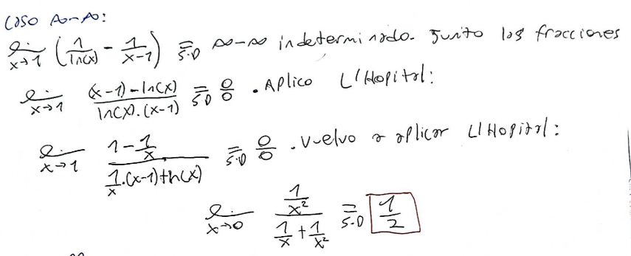
Caso diferencias indeterminadas:

Slide 25
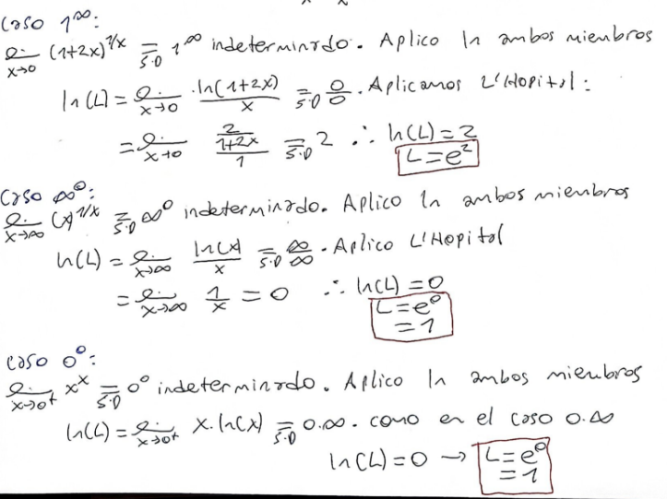
Caso potencias indeterminadas:

Slide 26

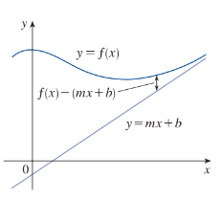
Asíntotas oblicuas

Slide 27
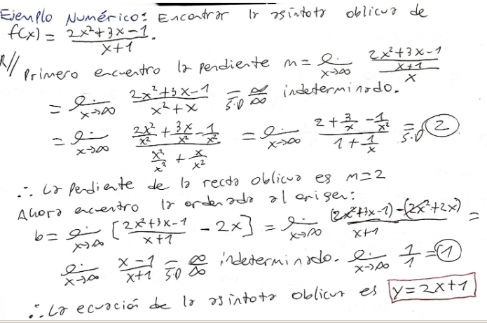
Ejemplo

Slide 28
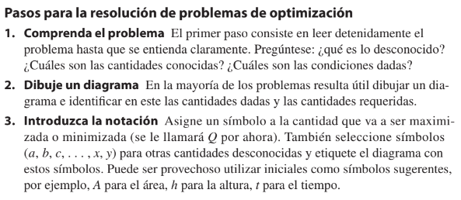
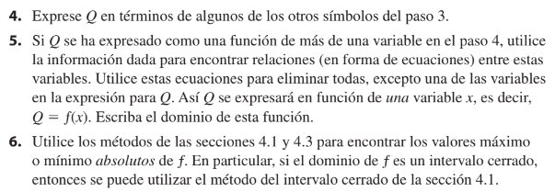
Problemas de optimización

Slide 29


Método de Newton
Sirve para aproximar raíces de una función compleja o polinómica de grado > 3
Se tiene un $x_{0}$ inicial en el cual se le hacen iteraciones para aproximar la raíz
La formula es:

Slide 30
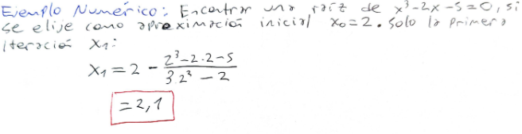
Ejemplo

Slide 31

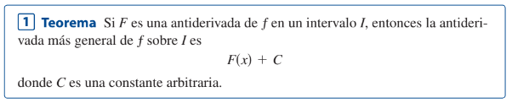
Antiderivadas

Slide 32
